Slide 1




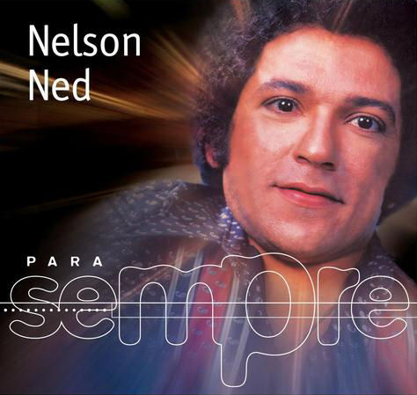

Nelson Ned
Brasil
Yo también soy sentimental
1974
No tocar el ratón
Roberto
Lima-Perú

Slide 2


Quien fue
Quien no tuvo en la vida
Un fracaso de amor,
una desilusión

Slide 3
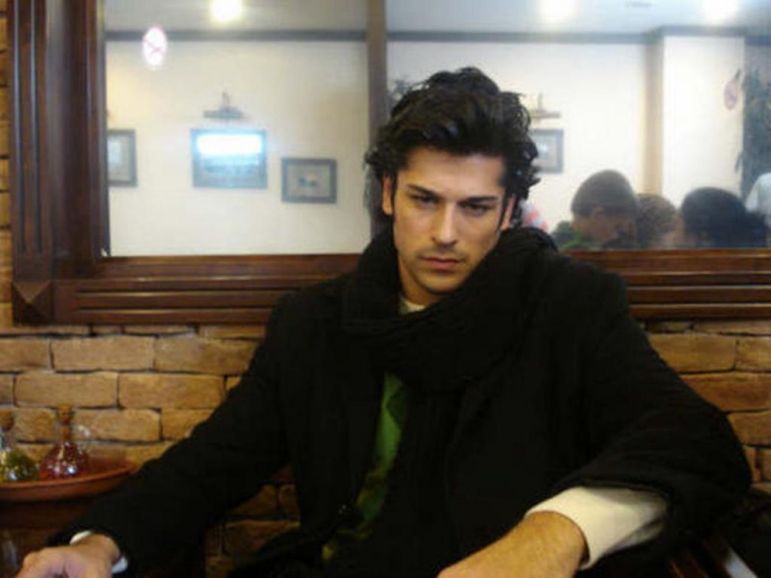
Quien es
El que nunca dio abrigo
A una amarga tristeza
en su corazón

Slide 4
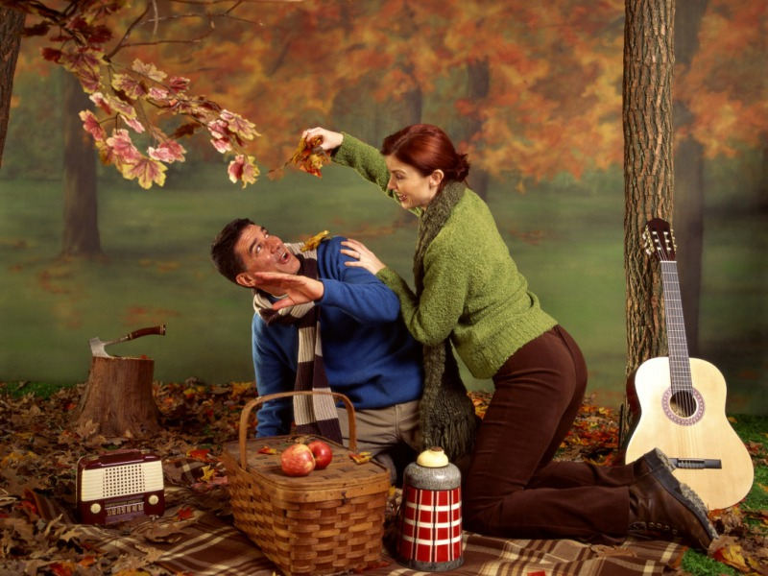
Aquél
Que no fue por lo menos
Un día en la vida
Juguete de amor

Slide 5

Quizás
Asegure tal vez
Que en asuntos de amor
Ya sabe quien es quien

Slide 6

Quien es aquél
Que no buscó momentos felices

Slide 7

Para olvidar un poco lo triste
De una gran decepción

Slide 8

Si un amor ardiente
se nos marcha de repente
Nace la llama de un dolor
sentimental

Slide 9
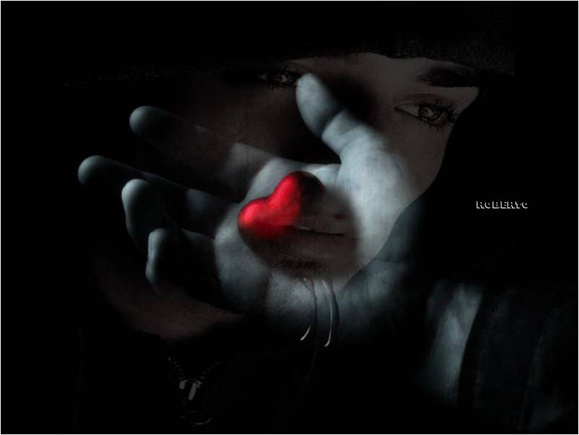
Quien me ve llorando
Notará que estoy amando
Pues de verdad
Yo también soy
sentimental

Slide 10

Aquél
Que no fue por lo menos
Un día en la vida
Juguete de amor

Slide 11

Quizás
Asegure tal vez
Que en asuntos de amor
Ya sabe quien es quien

Slide 12

Quien es aquél
Que no buscó momentos felices

Slide 13
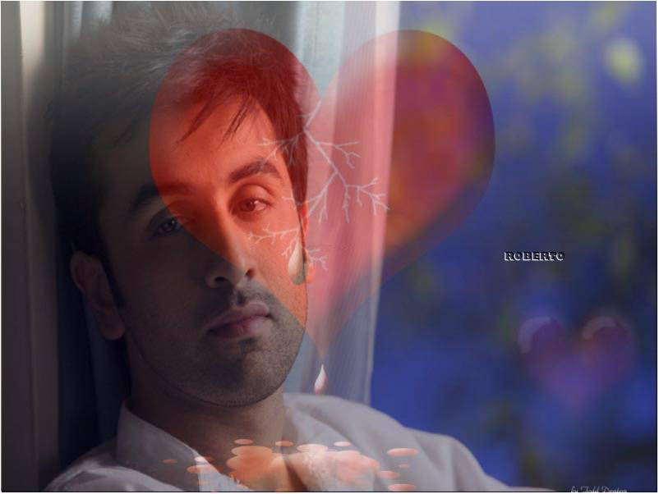
Para olvidar un poco lo triste
De una gran decepción

Slide 14


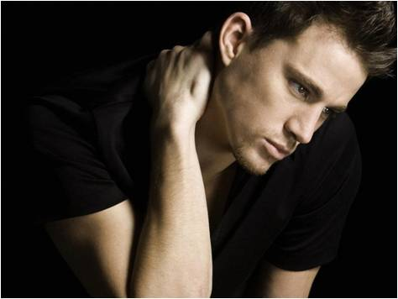
Si un amor ardiente
se nos marcha de repente
Nace la llama de un dolor
sentimental

Slide 15

Quien me ve llorando
Notará que estoy amando
Pues de verdad
Yo también soy
sentimental
Roberto

Slide 16



Accede a la sección que desees desde aquí:
Propia Creación
De la Red
Dedicatorias | Fechas Especiales | Graciosos
Historia y Arte | Lugares | Musicales
Naturaleza y Ciencias | Política | Reflexión
Religiosos | Románticos | Salud
Dedicatorias | Fechas Especiales | Graciosos
Historia y Arte | Lugares | Musicales
Naturaleza y Ciencias | Política | Reflexión
Religiosos | Románticos | Salud
Si deseas recibir pps periódicamente en tu correo electrónico subscríbete aquí:

